Slide 1
Computação Gráfica
Aula X: Geometrias

Slide 2
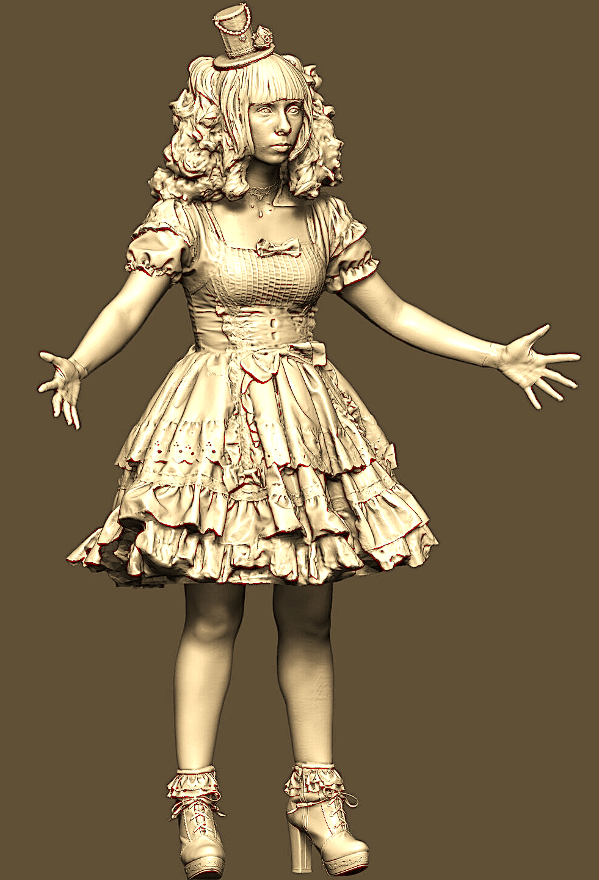
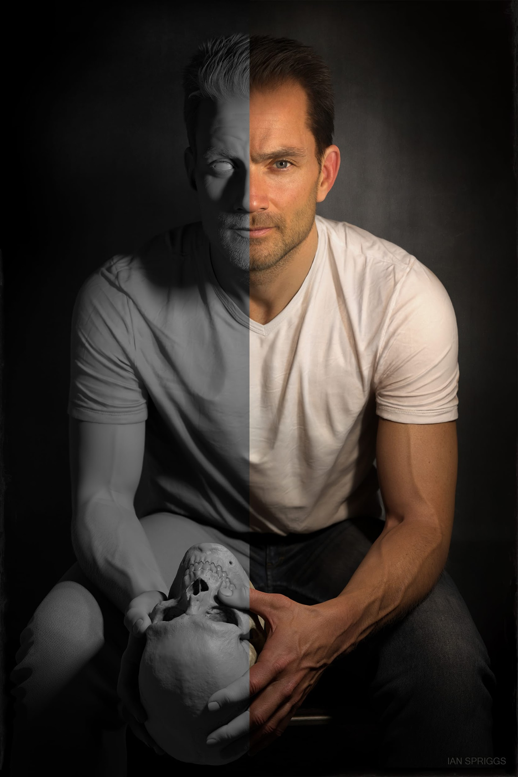
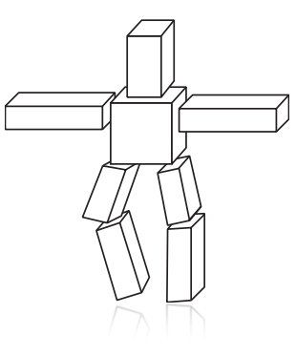
Aumentando a complexidade do nosso modelo
Transformações
Geometrias
Materiais, Iluminação, ...
Notes:
https://skytesi.artstation.com/projects/qAvrkz
https://www.chaosgroup.com/blog/the-secrets-of-ian-spriggs-3dportraits

Slide 3

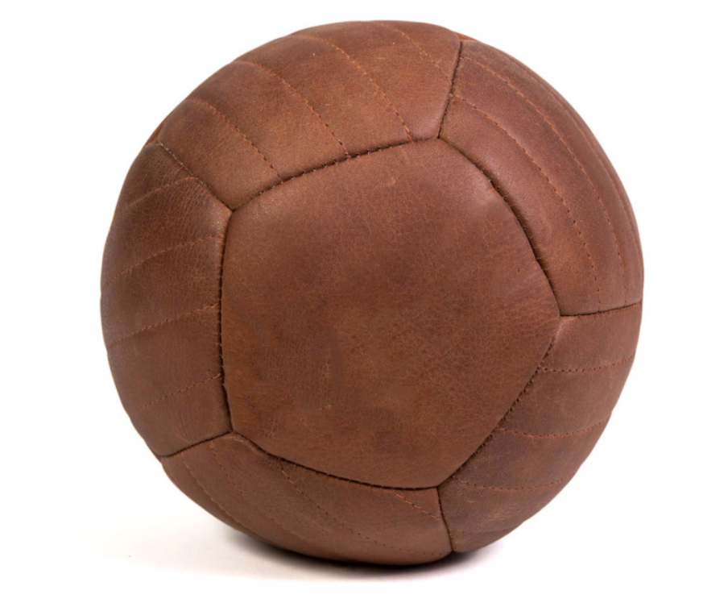
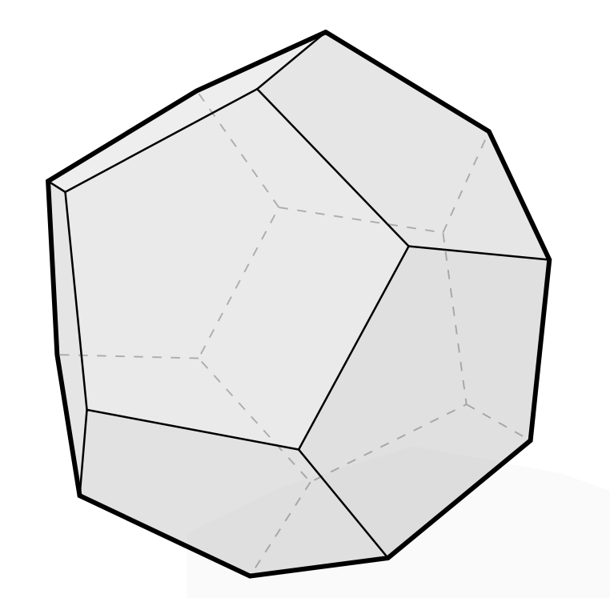
O que é geometria?
Terra
Medida
ge·o·me·tri·a
Ciência que trata das propriedades do espaço.
Estudo da medida das linhas, das superfícies e dos volumes.
Plato: “...the earth is in appearance like one of those balls which have leather coverings in twelve pieces...”
fonte: https://michaelis.uol.com.br/moderno-portugues/busca/portugues-brasileiro/geometria

Slide 4
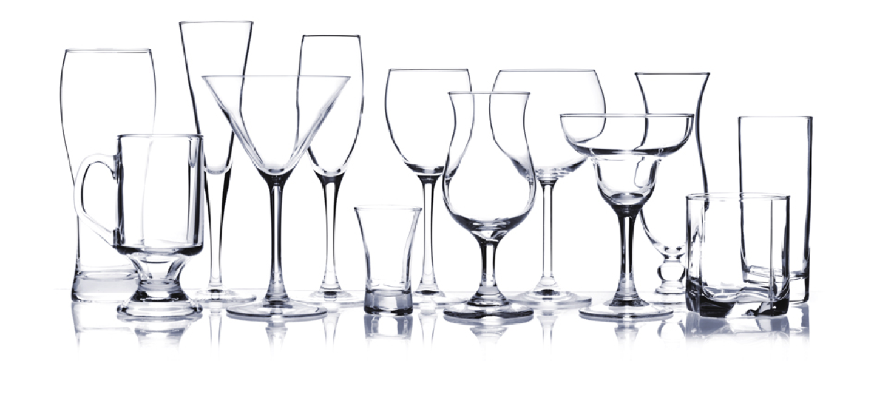
Exemplos de Geometrias

Slide 5
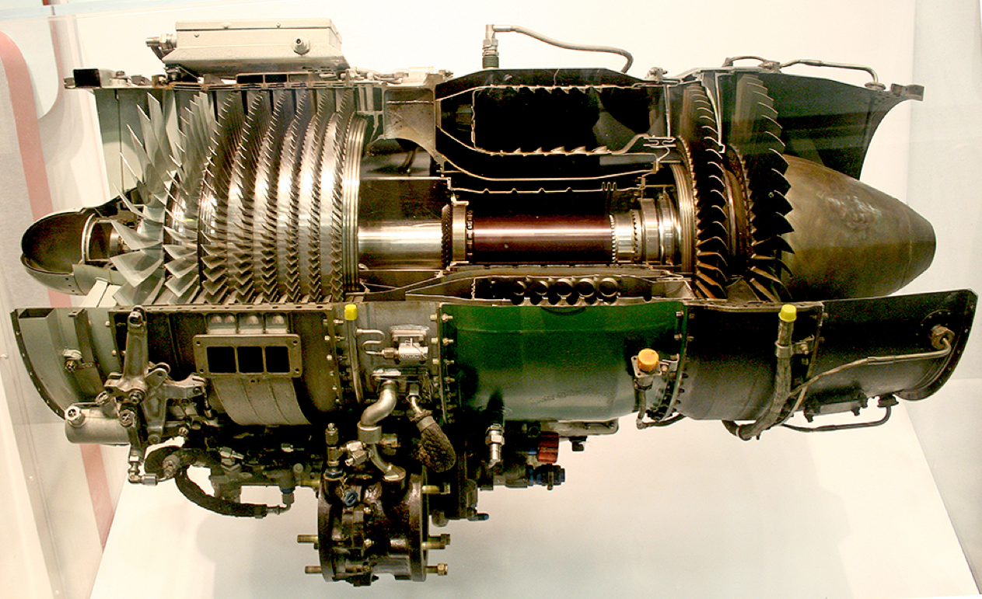
Exemplos de Geometrias

Slide 6
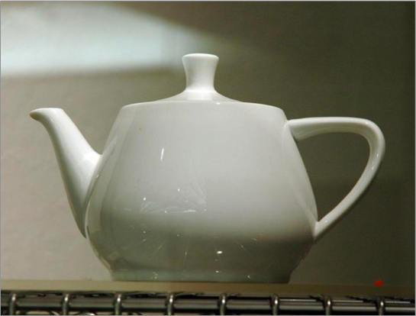
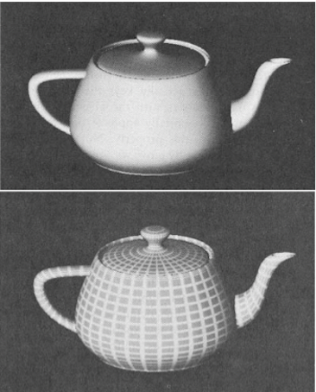
Exemplos de Geometria
Foto do bule de chá original de Utah (agora no Computer History Museum em Mountain View)
As primeiras renderizações de bule de Martin Newell (Martin criou o modelo de bule em 1975 usando curvas de Bezier)

Slide 7
Geometria é difícil
“I hate meshes.
I cannot believe how hard this is.
Geometry is hard.”
— David Baraff
Senior Research Scientist
Pixar Animation Studios
fonte: Keenan Crane, Jeff Erickson.

Slide 8
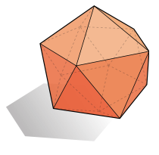
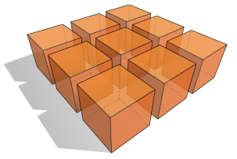
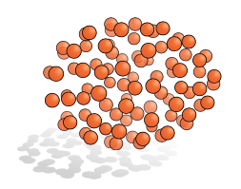
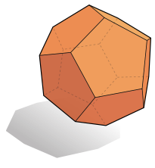
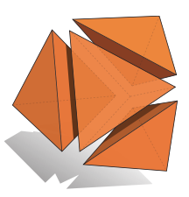
Muitas formas de representar geometrias
Explícita
nuvem de pontos
malha de polígonos
subdivision, NURBS
Implícita
level sets
superfície algébrica
funções de distância
Cada escolha é mais adequada a uma tarefa/tipo de forma.

Slide 9
Superfícies explícitas e implícitas: um pouco de Matemática

Slide 10
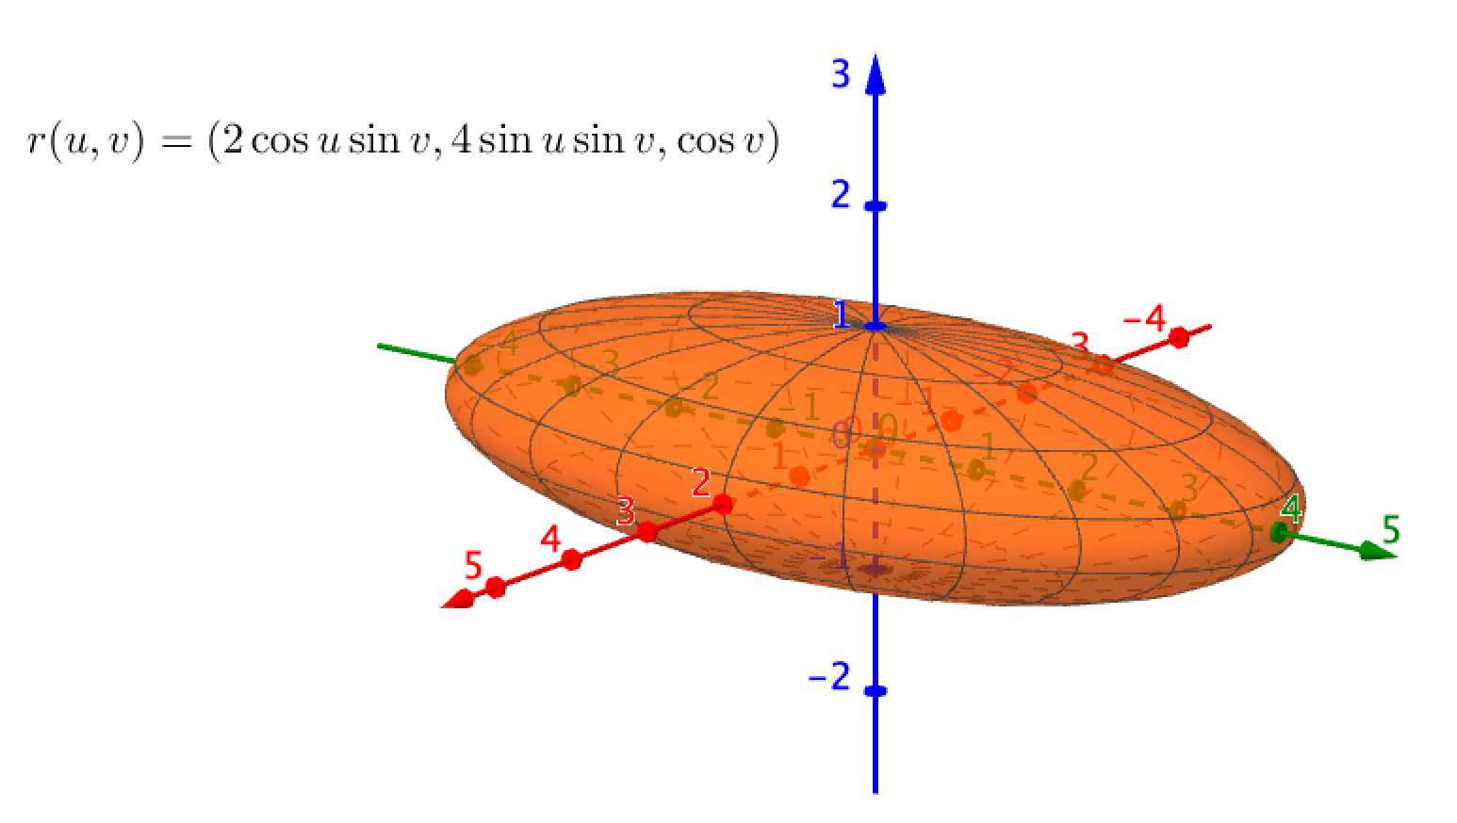
Exemplo: superfície explícita

Slide 11
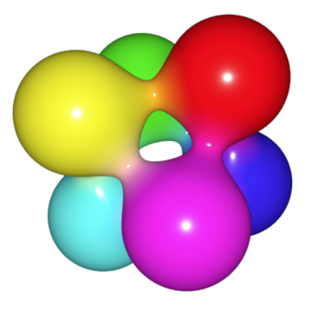
Representação de Superfícies Implícitas
fonte: https://rmanwiki.pixar.com/display/REN24/Implicit+Surfaces

Slide 12
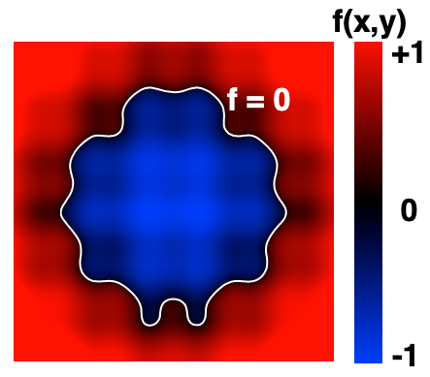
Representação Implícita de Geometrias
Os pontos satisfazem alguma relação especificada, por exemplo. esfera: todos os pontos em 3D, onde x² + y² + z² = 1
Mais geralmente, f(x, y, z) = 0

Slide 13
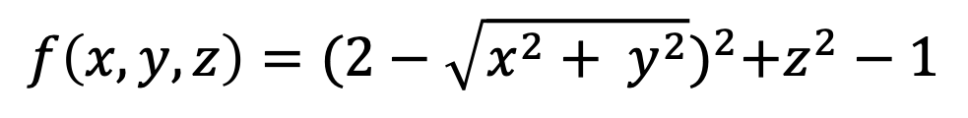
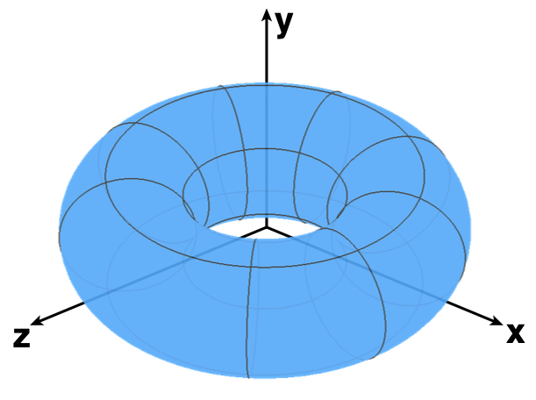
Superfícies Implícitas
Amostrar pode ser complicado!
Quais pontos estão na superfície f(x, y, z) = 0
Algumas tarefas são complicadas em representações implícitas

Slide 14
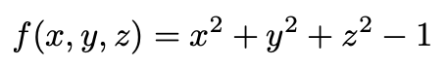
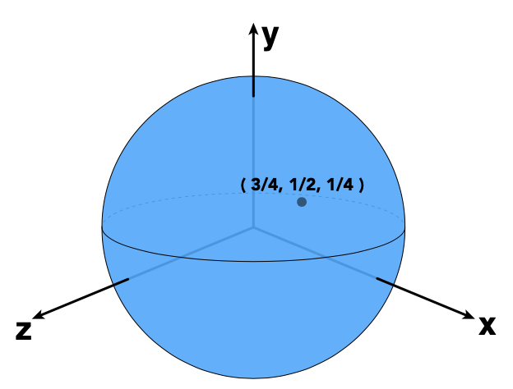
Superfícies Implícitas
Testar se dentro ou fora!
o ponto: (3/4, 1/2, 1/4) está
dentro ou fora da esfera?
Apenas coloque na fórmula:
f(x, y, x) = -1/8 < 0
Está dentro.
Algumas tarefas são mais simples em representações implícitas

Slide 15
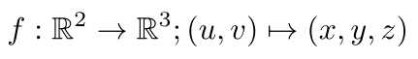
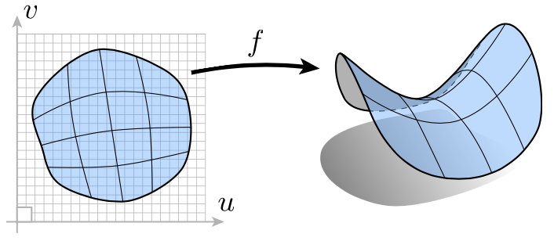
Representação Explícita de Geometrias
Todos os pontos são dados diretamente.
função típica:

Slide 16
Superfícies Explícitas
Amostrar pode ser simples!
Quais pontos estão na superfície?
Ponha os valores (u,v)!
Algumas tarefas são mais simples em representações explícitas

Slide 17
Superfícies Explícitas
Testar se dentro ou fora!
o ponto: (3/4, 1/2, 1/4) está
dentro ou fora da esfera?
Algumas tarefas são complicadas em representações explícitas

Slide 18
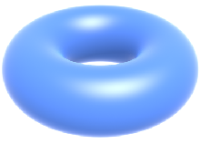
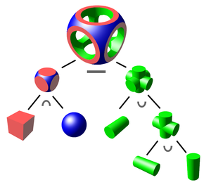
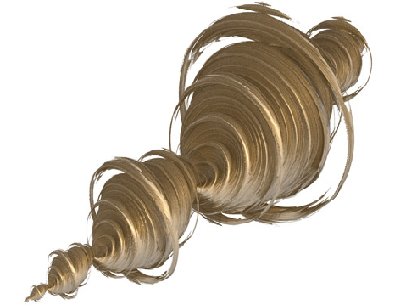
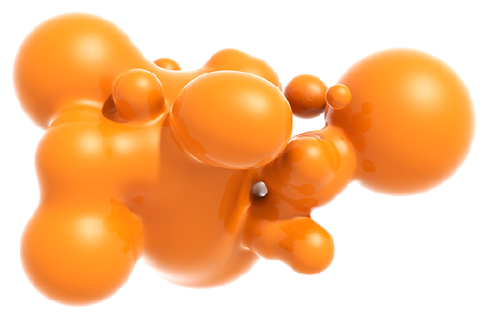
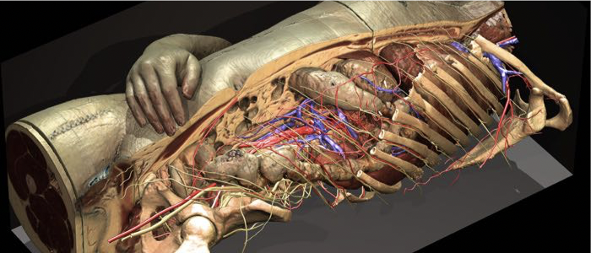
Representação Implícita em Computação Gráfica
Geometrias Sólidas Construtivas
Superfícies Algébricas
Level sets
Blobby surfaces
Fractals

Slide 19
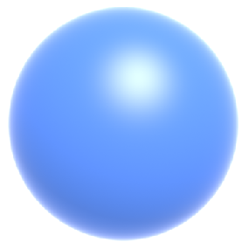
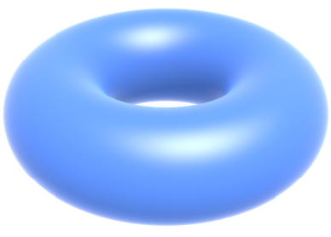

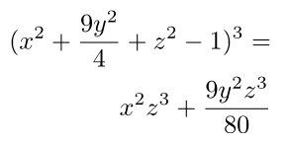
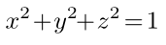
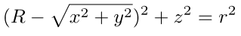
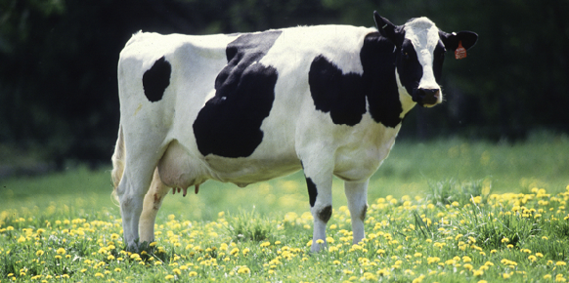
Superfícies Algébricas (Implicitas)
e figuras mais complexas?
Notes:
Não entendi: Surface is zero set of a polynomial in x, y, z

Slide 20
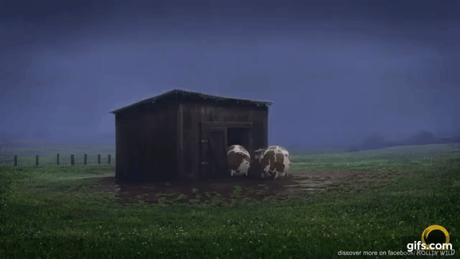
Vacas Esféricas
https://www.youtube.com/watch?v=ba62uuv-5Dc

Slide 21
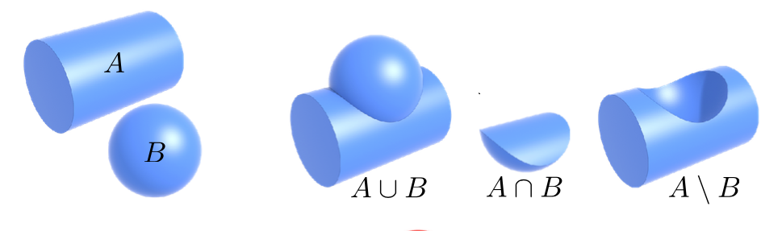
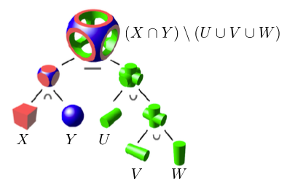
Geometrias Sólidas Construtivas
Combina geometrias implícitas por meio de operações booleanas
União
Subtração
Intersecção
Expressões Booleanas:

Slide 22
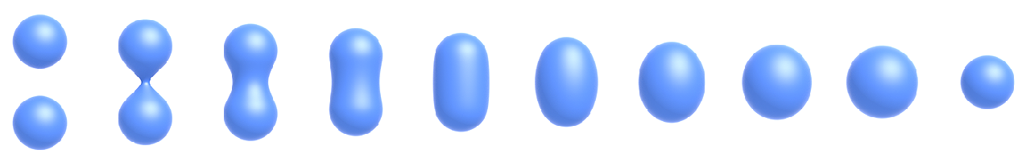
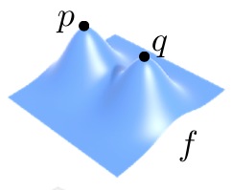
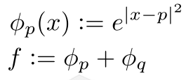
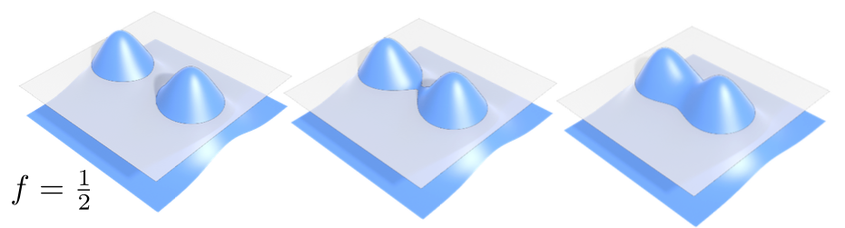
Blobby Surfaces (Implícita)
Em vez de booleanos, misture gradualmente as superfícies:
Mais fácil de entender em 2D:
gaussiana centrada em p
soma das gaussianas nos diferentes centros

Slide 23
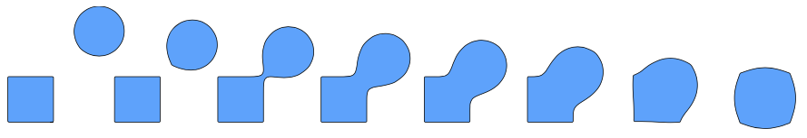
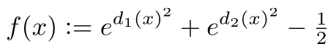
Mistura por Métrica (função de distância) (implícita)
Uma função de distância retorna a mínima distância para um objeto
Podemos fazer o blending de duas funções de distância d1, d2
Estratégias similares para pontos, porém muitas possibilidades.
Por exemplo:
Explicação Melhor!

Slide 24
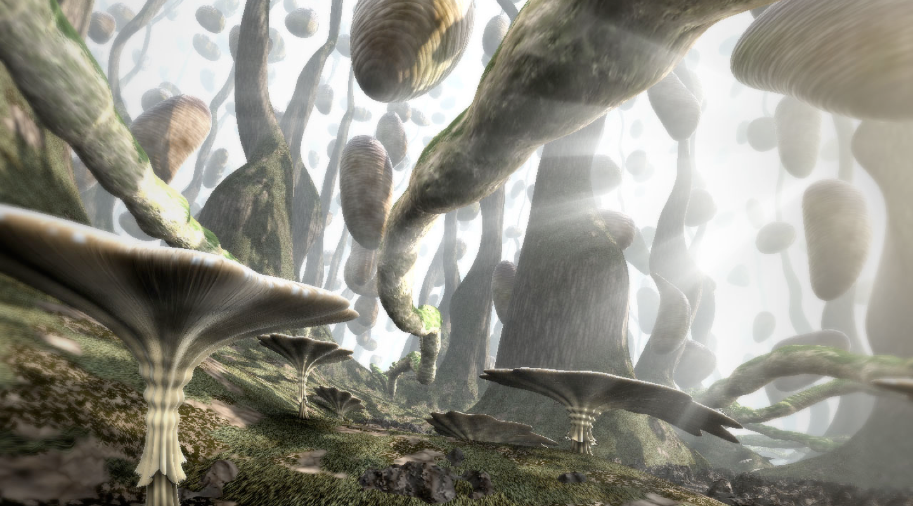
Cena de Funções de Distância Puras (difícil)
http://iquilezles.org/www/material/nvscene2008/nvscene2008.htm

Slide 25
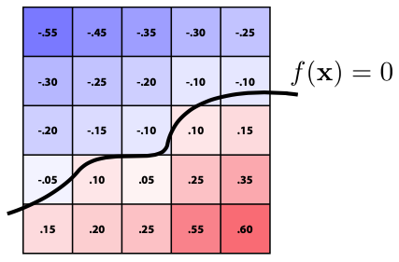
Level Set "Conjuntos de níveis" (Implícita)
As superfícies implícitas têm alguns recursos interessantes (fusão, divisão, ...)
Porém difícil descrever formas complexas de forma fechada
Alternativa: armazene um grid de valores aproximando a função
A superfície é encontrada onde os valores interpolados são iguais a zero
Fornece controle muito mais explícito sobre a forma (como uma textura)

Slide 26
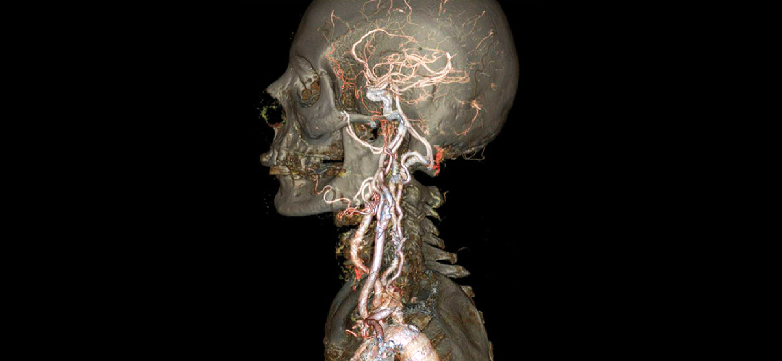
Level Sets de Dados Médicos (CT, MRI, etc)
Level Sets codificam, por exemplo, densidade constante de tecidos

Slide 27
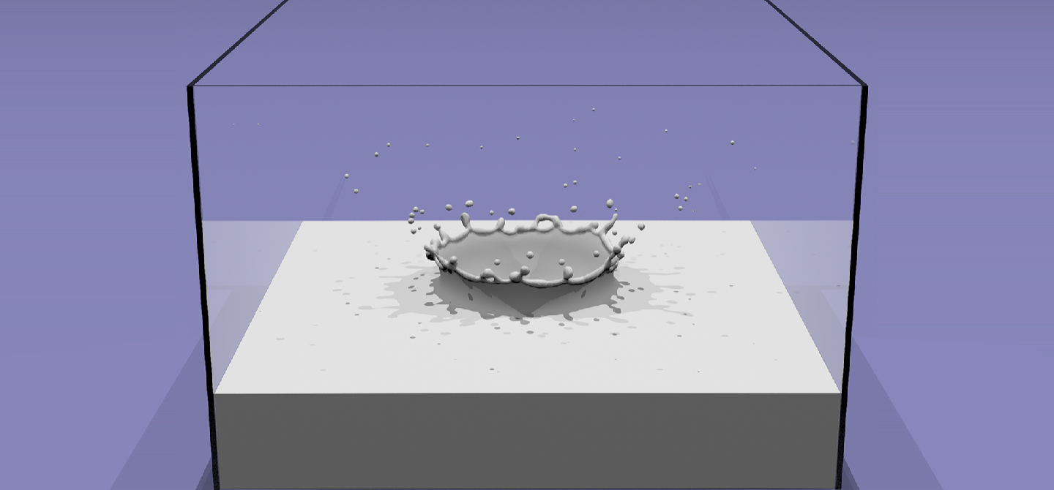
Level Sets em Simulação Física
Level Sets codificam a distância do limite ar-líquido

Slide 28
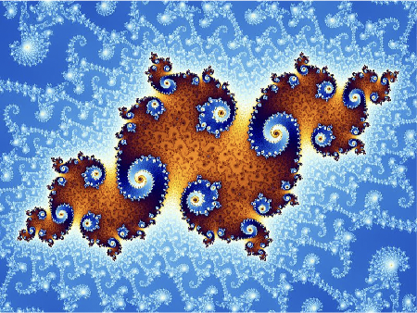
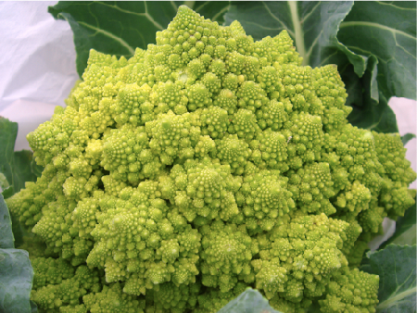
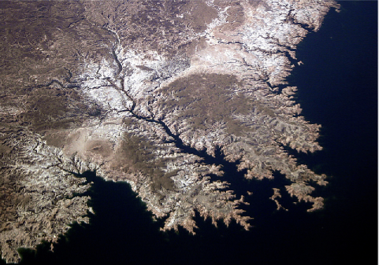
Fractais (Implícita)
Exibe auto-similaridade
Detalhes em todas as escalas
“Linguagem” para descrever fenômenos naturais
Forma difícil de controlar!

Slide 29

Definição para Mandelbrot
Para cada ponto c no plano:
dobre o ângulo
eleve ao quadrado da magnitude
adicione o ponto c original
repita

Slide 30

Exemplo do Mandelbrot
Ponto Inicial

Slide 31

Zoom no Mandelbrot
Notes:
https://www.google.com/url?sa=i&url=https%3A%2F%2Fgifer.com%2Fen%2Fgifs%2Fmandelbrot&psig=AOvVaw2S4GMQ4GUdM4q2hCZg9if3&ust=1599514271270000&source=images&cd=vfe&ved=0CAIQjRxqFwoTCIiM05K91esCFQAAAAAdAAAAABAa

Slide 32
Representação Implícita – Prós e Contras
Prós:
A descrição pode ser muito compacta (por exemplo: polinomial)
Certas consultas são fáceis (dentro do objeto, distância à superfície)
Boas para interseção de raio na superfície
Para formas simples, descrição exata, nenhum erro de amostragem
Fácil de lidar com mudanças na topologia (por exemplo: fluido)
Contras:
Difícil encontrar todos os pontos na forma (por exemplo: desenhar)
Difícil de modelar formas complexas

Slide 33

Representação de superfícies Explícitas

Slide 34




Muitas representações explícitas em CG
malhas de triângulo
superfícies de Bézier
subdivision surfaces
NURBS
nuvens de pontos
...

Slide 35


Nuvem de Pontos (explícita)
Representação simples: lista de pontos (x, y, z)
Frequentemente inclui vetores normais
Facilmente representa qualquer tipo de geometria
Útil para grandes conjuntos de dados (>> 1 ponto/pixel)
Difícil de desenhar em regiões com poucas amostras

Slide 36


Malha de Polígonos (explícita)
Armazene vértices e polígonos (geralmente triângulos)
Mais fácil de fazer processamento, amostragem adaptativa
Estruturas de dados mais complicadas
A representação mais comum em computação gráfica

Slide 37


Curvas Bézier (explícita)
Curvas Bézier
Bézier por partes

Slide 38


Superfícies Bézier (explícita)
Use o produto tensorial das curvas de Bézier para obter um trecho da superfície (patch)
Vários patches Bézier formam uma superfície
superfície
patch

Slide 39

NURBS (Non-uniform rational B-spline)
Funciona como um grid de curvas Spline.

Slide 40

Render Tesselation
Define o grau de tecelagem do rendering para superfícies NURBS

Slide 41




Subdivision Curves (explícita)
Ponto de partida alternativo para curvas suaves: subdivisão
Iniciar com polígono de controle
Insira um novo vértice em cada ponto médio da aresta
Atualize as posições dos vértices de acordo com a regra
Slide cortado de outros Keenan Crane, Don Fussell

Slide 42


Subdivision Surfaces (explícita)
Comece com uma malha de polígono grosseira
Subdivida cada elemento
Atualizar vértices por meio da média local
Muitas regras possíveis:
Catmull-Clark (quads)
Loop (triângulos)
...
Problemas comuns:
interpolando ou aproximando?
continuidade nos vértices?
Relativamente fácil para modelagem; mais difícil garantir a continuidade

Slide 43










Projeto 2
Vocês deverão implementar uma nova geometria para o Ray Tracer atual. Cada dupla deverá escolher sua geometria.
Torus
Cilindro
Cone
Anel
Gota
Pirâmide
Taça
Parabolóide
Steiner
Hiperbolóide
Notes:
Taça de Vinho:
https://en.wikipedia.org/wiki/Implicit_surface
Gota:
http://paulbourke.net/geometry/teardrop/

Slide 44

Outras Geometrias
A espiral e o coração são mais difíceis que a média. Alternativas:
Coração
(difícil)

Slide 45
Computação Gráfica
Luciano Soares
<lpsoares@insper.edu.br>
Fabio Orfali
<fabioo1@insper.edu.br>

